Slide 1
500MHzTM020型常温腔
高次模抑制

Slide 2
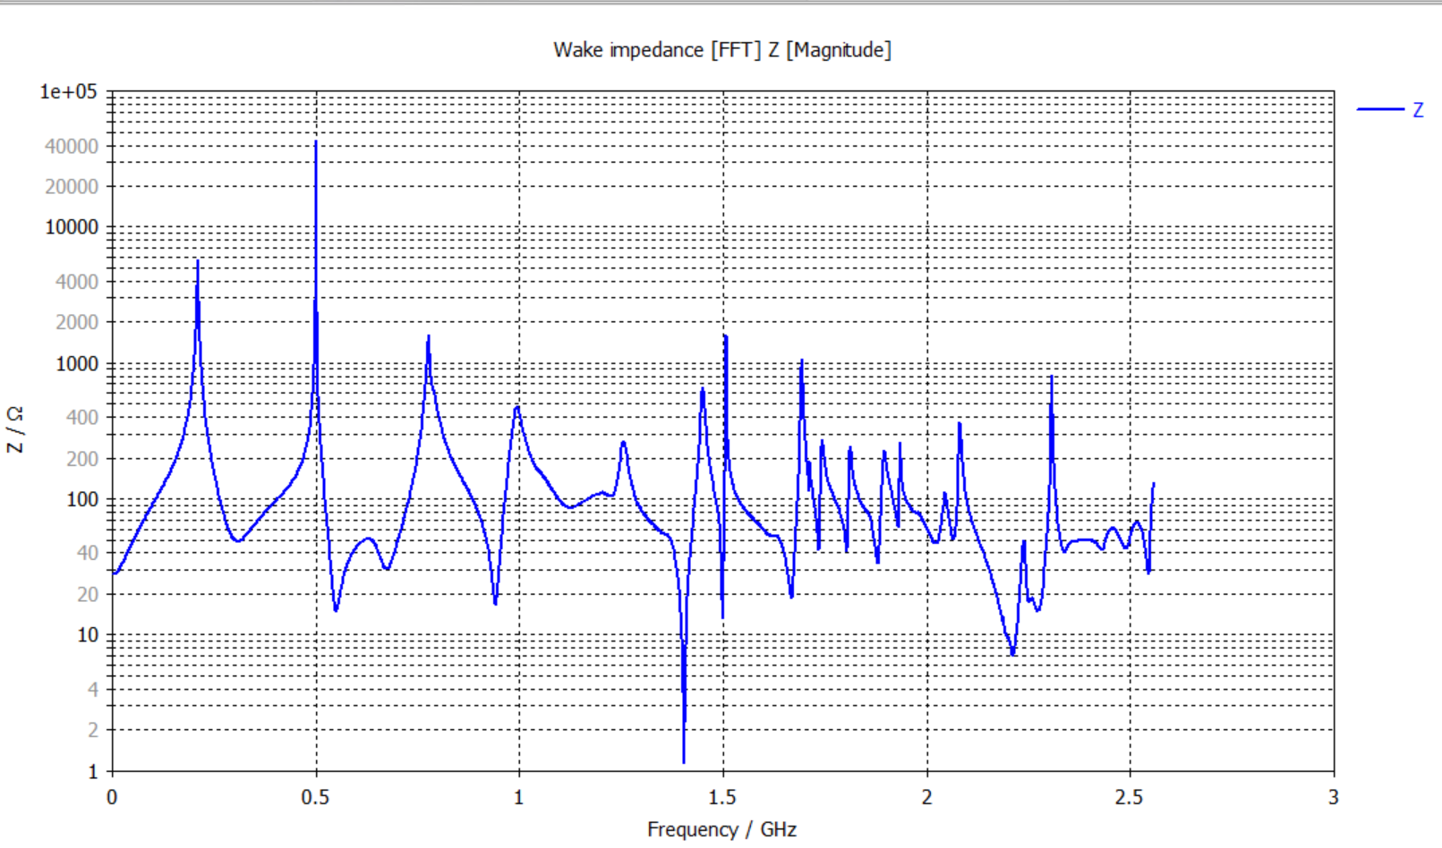
高次模吸收分析-纵向模
模式 | 频率 GHz | 阻抗 Ω
TM010 | 0.20988918 | 5868.24
TM021 | 0.77673327 | 1628.11
TM051 | 1.50704628 | 1489.14
~ | 1.69339266 | 1107.62

Slide 3
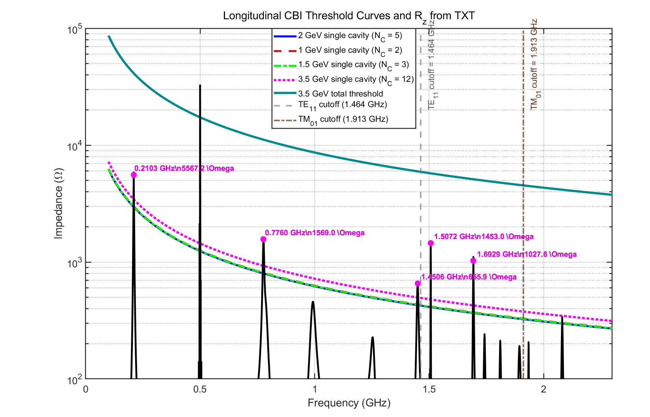
高次模吸收分析-纵向模
更新了V5版参数的CBI阈值
序号 | 频率 / GHz | 阻抗Ω
TM010 | 0.2103 | 5567.2
TM021 | 0.7760 | 1569.0
TM041~ | 1.4506 | 655.9
TM051 | 1.5072 | 1453.0
TM032~ | 1.6929 | 1027.6
更新了V5版参数的CBI阈值,单腔阈值均满足，多个腔情况有超限，但最终可能多个腔的频点不会完全重合

Slide 4
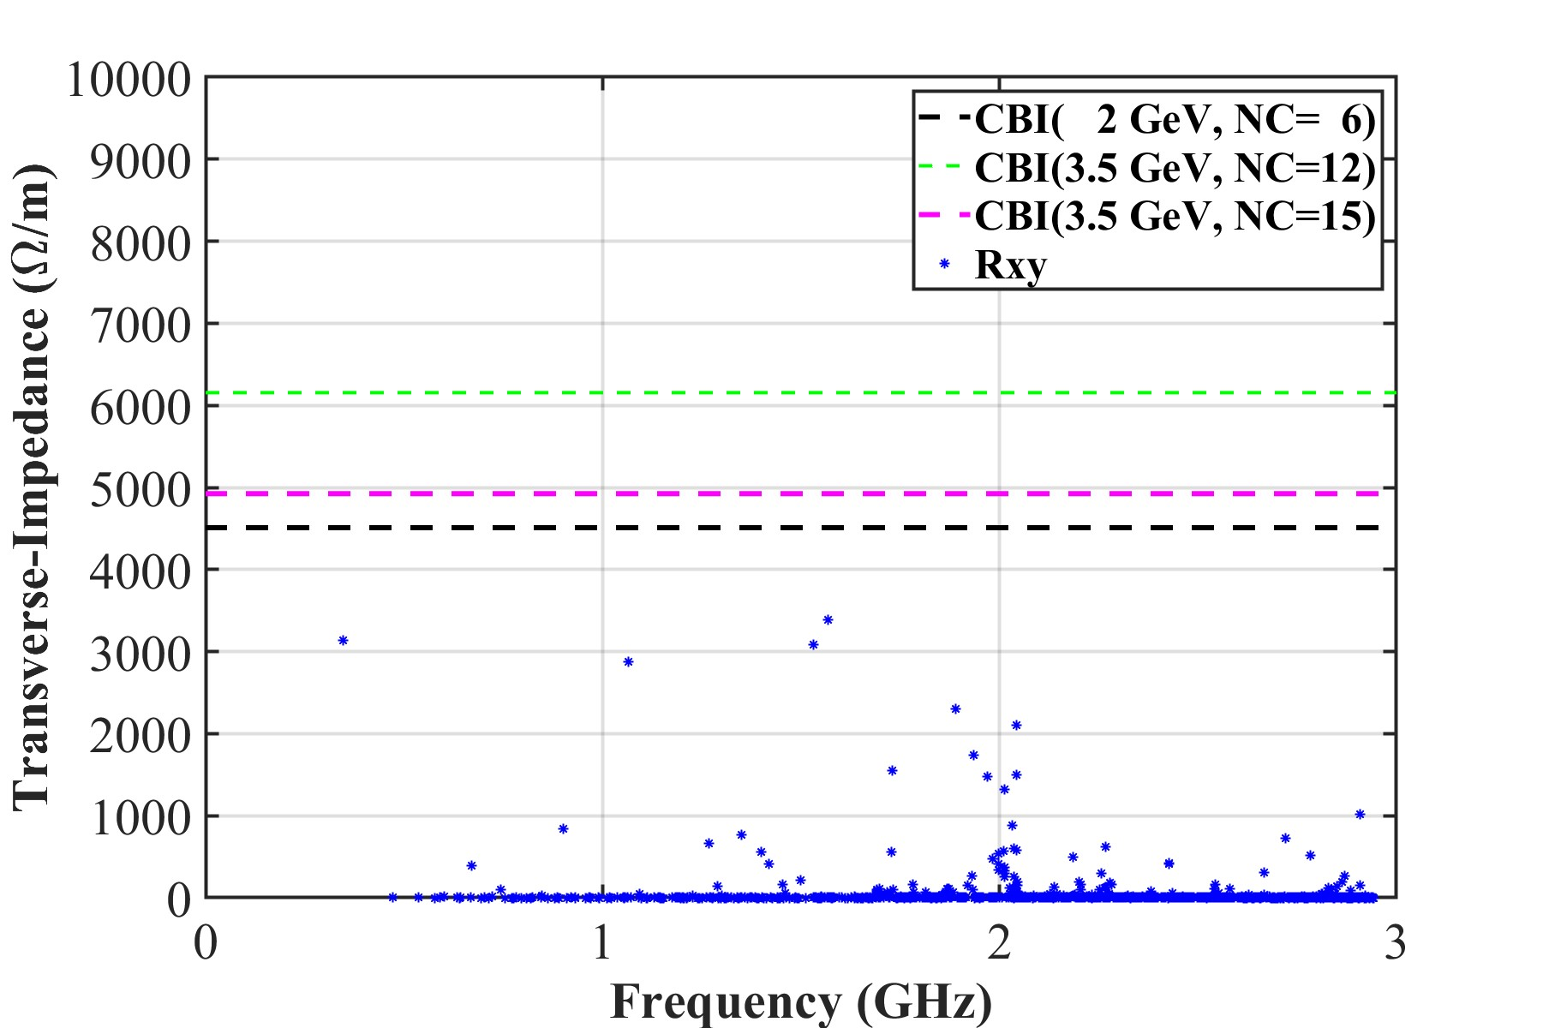
高次模吸收分析-横向模
所有Dipole模式对应的阻抗均在阈值以下
有害高次模得到了充分抑制，不会引起耦合束团不稳定性。

Slide 5
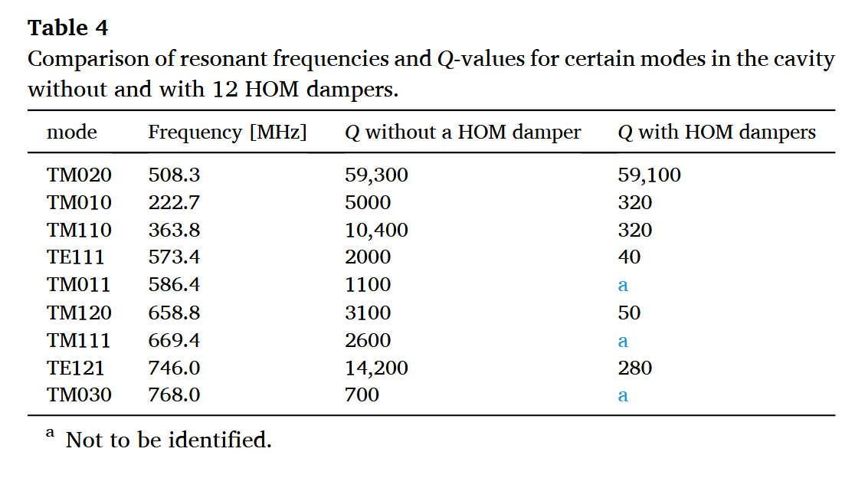
预计测试方式
日本测试结果
我们的仿真结果（有吸收器）
序号 | 频率 / GHz | 阻抗Ω | Q
TM010 | 0.2103 | 5567.2 | 33.16
TM021 | 0.7760 | 1569.0 | 53.67
TM041~ | 1.4506 | 655.9 | 60.32
TM051 | 1.5072 | 1453.0
TM032~ | 1.6929 | 1027.6
可以测几个特定模式的Q值，比较有寄生模式无吸收器的Q值，估计高次模的抑制效率
Compact HOM-damping structure of a beam-accelerating TM020 mode rf cavity

Slide 6
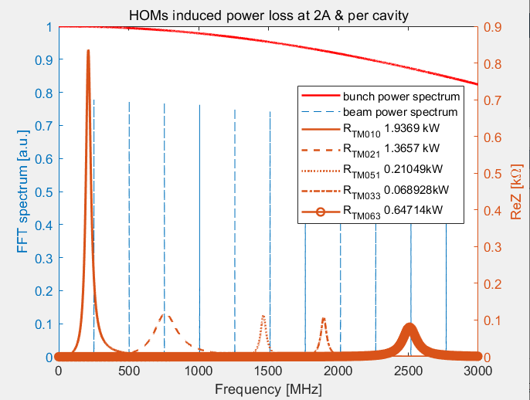
阻尼器热功率计算
5个纵向模式阻抗贡献的热功率总共在4.3 kW左右

Slide 7
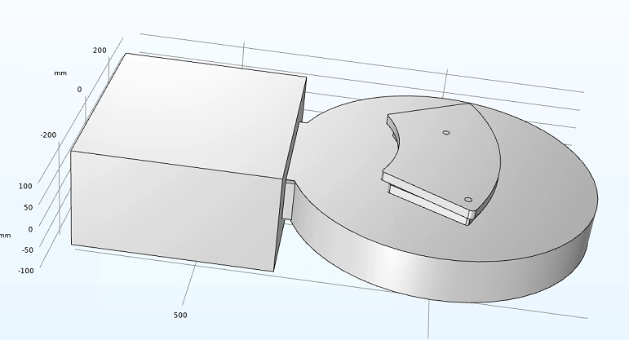
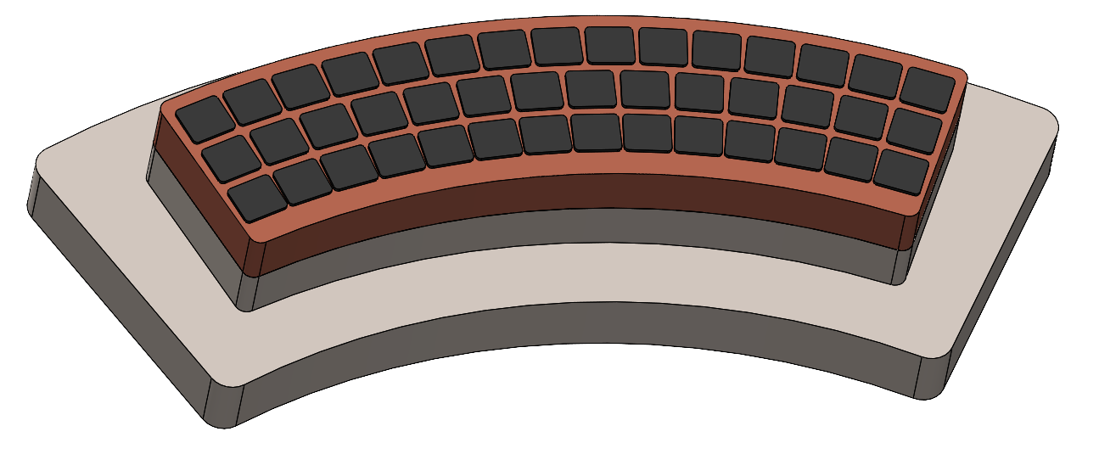
阻尼器技术指标
工作模式：连续波。
功率指标：单个阻尼器吸收功率＞5 kW，单个大片吸收功率＞833W ，总吸收功率＞10kW
铁氧体片厚度2mm，在环宽度62mm范围内排列3排铁氧体。由于整体模型仿真速度太慢，因此根据整体场分布模样，用替代的圆形腔，选用合适的模式，使得阻尼器上场分布与整体场分布接近，建立COMSOL模型如图所示。设置水流量为4.5L/min、矩形波导端口输入功率850W（铁氧体吸收功率约为840W）进行热仿真。

Slide 8
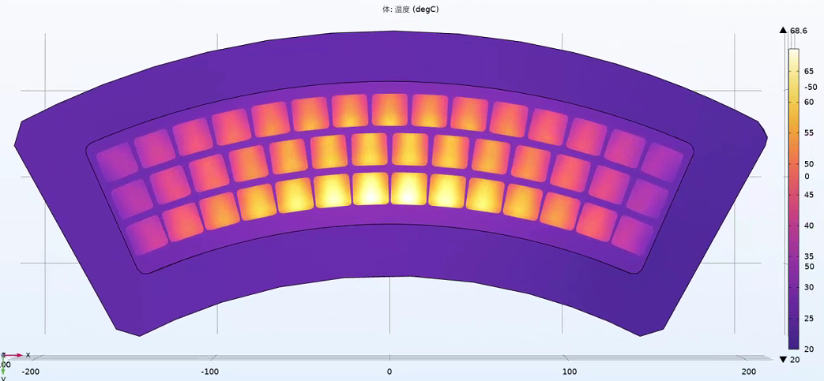
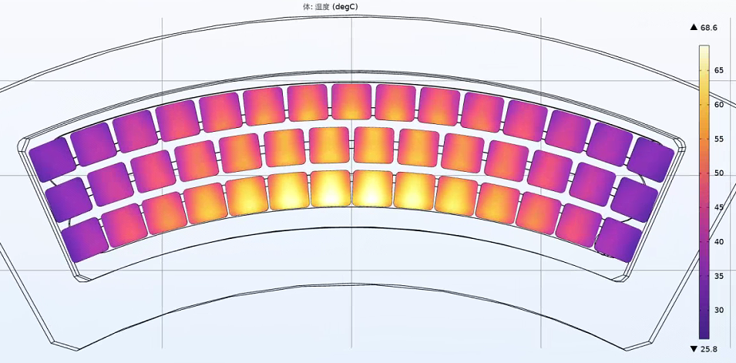
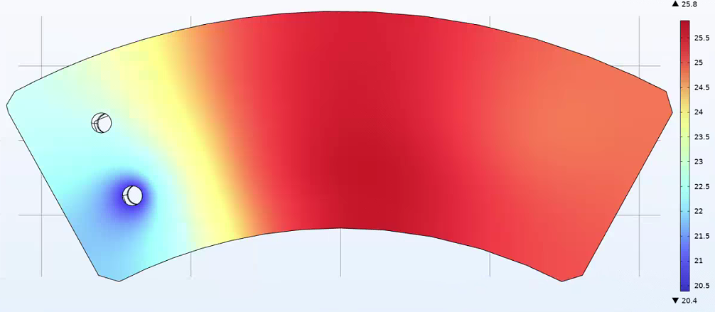
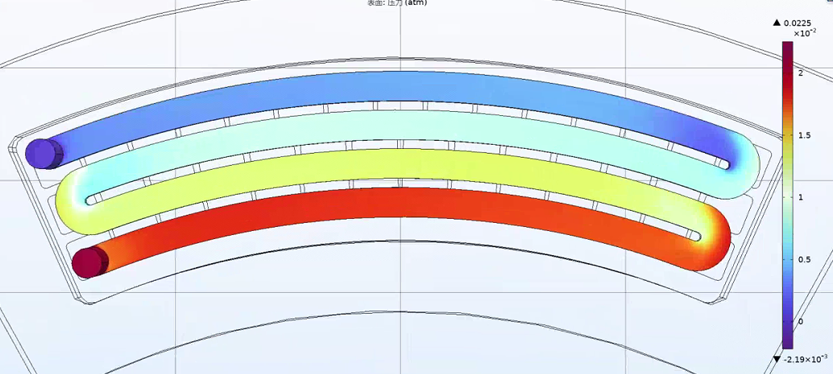
阻尼器热分析
体面温度分布
铁氧体表面温度分布
法兰外表面温度，最高为26℃，温升6℃。
铁氧体表面温度分布，最高温度为68.6℃，温升48.6℃。
水路压降约0.025atm，6大片串联后约0.15atm
法兰外表面温度分布
水压仿真

